Slide 1
Saúde Mental
Alberto Olavo Advincula Reis
Patricia Santos de Souza Delfini
2018

Slide 2
História da saúde mental - Cronologia
1841 - D. Pedro II sanciona o decreto de criação do primeiro hospício inaugurado em 1852.
Inicio do século XIX - Loucura - objeto de intervenção por parte do estado – mudanças exigem medidas de controle social – ordenar o crescimento das cidades e populações – espaço urbano – medicina desenha este projeto.

Slide 3
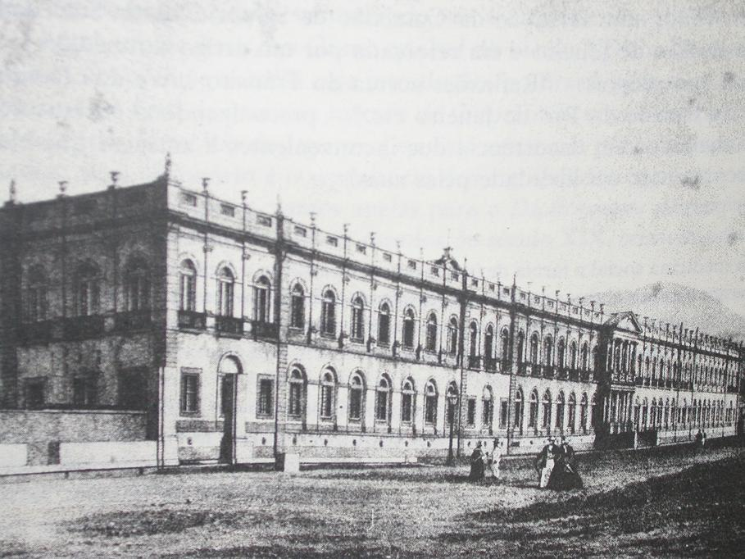
História da saúde mental - Cronologia
Hospício D. Pedro II – 1852, no Rio de Janeiro
Construído para o tratamento dos alienados (de fora, alienígena, estrangeiro, fora de si, ausente de razão).

Slide 4
História da saúde mental - Cronologia
1856 - Relatórios do Hospício de Pedro II –superlotação - entrada indiscriminada de pacientes curáveis e incuráveis, afetados mentalmente ou indigentes.
1881 - Decreto nº 8.024, de 12 de março, cria a cadeira de Doenças Nervosas e Mentais nas Faculdades de Medicina da Bahia e do Rio de Janeiro.
1882 - A Lei nº 3.141, de 20 de outubro, dispõe sobre a execução do ensino de Psiquiatria no Brasil.

Slide 5
História da saúde mental - Cronologia
1882 - Lei nº 3.141, de 20 de outubro, dispõe sobre o ensino de Psiquiatria no Brasil.
1890 - Decreto nº 206, de 15 de fevereiro, cria a Assistência Médica e Legal aos Alienados e determina a criação das Colônias de São Bento e Conde de Mesquita, destinadas a pacientes do sexo masculino, tranquilos e incuráveis.
1898 - Inaugurado, em São Paulo, o Hospital do Juqueri, sob a direção de Francisco Franco da Rocha.
1903 - Barbacena, MG - capacidade para 200 leitos, cerca de cinco mil pacientes em 1961 (Holocausto Brasileiro).
1904 - primeira ala destinada à infância inaugurada Hospício D. Pedro II.

Slide 6
História da saúde mental - Cronologia
1907 - Criada, no Rio de Janeiro, a Sociedade Brasileira de Psiquiatria, Neurologia e Medicina Legal.
1912 - A Psiquiatria torna-se uma especialidade médica autônoma.
1921 – Inaugurado Manicômio Judiciário, que se encarrega dos doentes mentais que cometem delitos.
1923 - Criada a Liga Brasileira de Higiene Mental (LBHM)
1924 - Inaugurada a Colônia de Psicopatas – Jacarepaguá (Colônia Juliano Moreira).

Slide 7
História da saúde mental - Cronologia
Anos 30: grande entusiasmo com a descoberta do choque insulínico, eletroconvulsoterapia, lobotomias;
Tratamento asilar e a ampliação do número de instituições de assistência às crianças anormais.
Anos 40: psiquiatria mais poderosa e asilamento mais frequente
1941 - Decreto-Lei nº 3.171, de 2 de abril, cria o Serviço Nacional das Doenças Mentais, com seus órgãos centrais: Centro Psiquiátrico Nacional, Colônia Juliano Moreira e Manicômio Judiciário.
1946 - psiquiatra alagoana Nise da Silveira inaugura a Seção de Terapêutica Ocupacional e Reabilitação (STOR) no Centro Psiquiátrico Nacional, localizado no bairro de Engenho de Dentro. (filme: 0 coração da loucura)
https://super.abril.com.br/blog/superlistas/5-tratamentos-psiquiatricos-bizarros-que-cairam-em-desuso/

Slide 8
História da saúde mental - Cronologia
Anos 50: fortalecimento do processo de psiquiatrização com o aparecimentos dos primeiros neurolépticos.
Anos 60: psiquiatria – doença mental objeto de lucro
Anos 70 – aumento das denúncias de maus-tratos e negligência nos hospitais psiquiátricos;
Fim dos anos 70 - Crítica ao saber psiquiátrico e ao modelo hospitalocêntrico – influência dos movimentos de reforma da Europa e EUA.

Slide 9
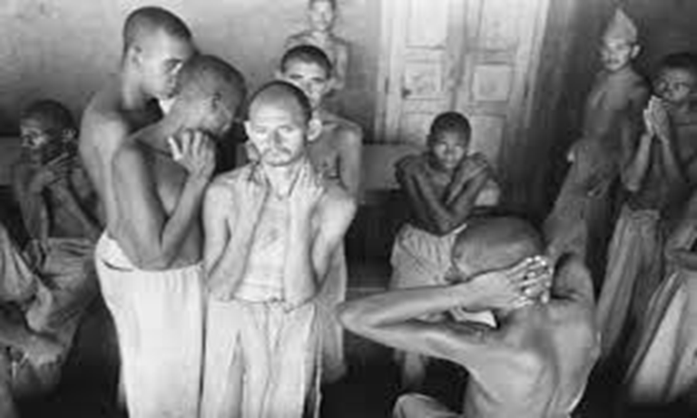
História da saúde mental
Sistema baseado na vigilância, controle e disciplina com dispositivos de punição e repressão.
Objeto de intervenção é a doença e seus sintomas.
A noção do louco como doente ou desviante pressupõe um dever ser, que é social, político e cultural: contextual.

Slide 10
História da saúde mental
Classificação e descrição das psicopatologias: psicoses, neuroses, demências, perversões, retardos;
O modelo que vai perdurar até anos 80 baseia-se numa concepção médica do tratamento que tem como centro o Hospital (manicômio).
O modelo psiquiátrico nasce do modelo biomédico – sistema terapêutico baseado na internação.
Paciente portador de uma não-razão, insano, irresponsável.

Slide 11
Reforma psiquiátrica no brasil
Movimento de luta antimanicomial – fim dos anos 70, inicio dos anos 80.
1978 - Movimento de Trabalhadores em Saúde Mental (MTSM) - trabalhadores , familiares e pessoas com longo histórico de internações psiquiátricas.
1987 - Criado, em São Paulo, o Centro de Atenção Psicossocial (CAPS) Luiz da Rocha Cerqueira.
1987 - I Conferência Nacional de Saúde Mental (CNSM) / II Congresso Nacional do MTSM (Bauru, SP) – “Por uma sociedade sem manicômios”.

Slide 12
Reforma psiquiátrica no brasil
Manifesto de Bauru: Um desafio radicalmente novo se coloca agora para o Movimento dos Trabalhadores em Saúde Mental. Ao ocuparmos as ruas de Bauru, na primeira manifestação pública organizada no Brasil pela extinção dos manicômios, os 350 trabalhadores de saúde mental presentes ao II Congresso Nacional dão um passo adiante na história do Movimento, marcando um novo momento na luta contra a exclusão e a discriminação. Nossa atitude marca uma ruptura. Ao recusarmos o papel de agente da exclusão e da violência institucionalizadas, que desrespeitam os mínimos direitos da pessoa humana, inauguramos um novo compromisso. Temos claro que não basta racionalizar e modernizar os serviços nos quais trabalhamos. O Estado que gerencia tais serviços é o mesmo que impõe e sustenta os mecanismos de exploração e de produção social da loucura e da violência.

Slide 13
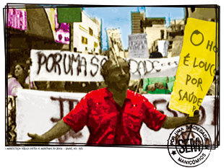
Reforma psiquiátrica no brasil
Contra a mercantilização da doença!
Por uma sociedade sem manicômios!

Slide 14
Reforma psiquiátrica no brasil
1989 - Decretada pela prefeitura da cidade de Santos a intervenção no Hospital Psiquiátrico Padre Anchieta,
Implantação Núcleos de Atenção Psicossocial (NAPS) - 24 horas; cooperativas, residências para os egressos do hospital e associações – demonstrou a possibilidade de contsrução de rede substitutiva;
Novos modos de cuidados são estudados e postos em prática.
1989 – projeto de lei é apresentado no congresso - regulamentação dos direitos da pessoa com transtornos mentais e a extinção progressiva dos manicômios no país.
Lei 10.216 de 2001: aprovada 11 anos depois.
- Artigo 1º. Proíbe a construção de novos hospitais psiquiátricos.
Retira o manicômio do centro do tratamento.
Diretriz – reestruturação da assistência psiquiátrica

Slide 15
Reforma psiquiátrica no brasil
2001 - III Conferência Nacional de Saúde Mental, (Brasilia) - “Cuidar sim, excluir não. Efetivando a Reforma Psiquiátrica com Acesso, Qualidade, Humanização e Controle Social”.
2003 - Lei nº 10.708, de 31 de julho - auxílio-reabilitação psicossocial para pacientes acometidos de transtornos mentais egressos de internações - “De Volta Para Casa”.
2006 - Marco na consolidação da Rede de Serviços Psicossociais do Brasil: primeira vez em que há maior investimento em ações comunitárias do que em Hospitais Psiquiátricos.

Slide 16
Reforma psiquiátrica no brasil
2009 - Reconhecimento, pela OMS, do modelo de atenção à saúde mental brasileiro, e convite ao Brasil para participar, em um grupo de 10 países, de um esforço internacional para diminuição da lacuna de tratamento em saúde mental no mundo.
2010 - IV Conferência Nacional de Saúde Mental (Brasília) - Intersetorial, com o tema “Saúde Mental direito e compromisso de todos: consolidar avanços e enfrentar desafios”.

Slide 17
Reforma psiquiátrica no brasil
2011 - Rede de Atenção Psicossocial (RAPS) Portaria GM/MS 3.088/2011
organiza o atendimento destinado às pessoas em sofrimento psíquico e/ou com necessidades decorrentes do uso de substâncias
base territorial e comunitária, com oferta de estratégias de cuidado diversificadas, incluindo ações intersetoriais, que devem se adequar às necessidades de seus usuários e familiares e garantir a autonomia, a liberdade e o exercício da cidadania durante esse processo de cuidado.

Slide 18
Da lógica psiquiátrica para a Atenção psicossocial
Impacto maior dos movimentos da reforma: ampliação dos direitos e mudança no tratamento de transtorno mental;
Substituição da compreensão psiquiátrica de natureza médica pelo modo psicossocial;
Modo psicossocial: hipótese de um novo paradigma com a função de designar as práticas reformadoras em sentido amplo no campo da Saúde Mental Coletiva (Costa-Rosa et al, 2003)
Substituição do dispositivo de ação: hospital psiquiátrico por serviços extra-hospitalares abertos, rede de atenção;
Substituição do ideal de cura pela inclusão social;
Substituição do objeto: doença mental para a “existência sofrimento” do paciente e a produção de vida, de sentido e sociabilidade.

Slide 19
Termos em uso (e desuso)
Doença mental;
Transtorno mental - indicam uma restrição na compreensão da problemática;
Sofrimento mental – mais abrangente, coloca em evidência a pessoa em sua vivência particular, remetendo à ideia de “um sujeito que ‘sofre’, em uma experiência vivida de um sujeito” (AMARANTE, 2007, p. 68)

Slide 20
Mudanças paradigmáticas
Modelo psiquiátrico hospitalocêntrico medicalizador ou asilar
Modelo psicossocial (COSTA-ROSA, 2003).

Slide 21
Modo asilar | Modo Psicossocial
Objeto: doença mental, sintomas (paradigma doença-cura). | Objeto: Pessoa e seu contexto (sujeito como existência-sofrimento).
Medicação como resposta básica. | conjunto de dispositivos de reintegração sociocultural do indivíduo.
Supressão ou tamponamento dos sintomas - adaptação do indivíduo. | Reposicionamento subjetivo (ética da singularização).
Sujeito como objeto – pessoa entre parênteses. | Sujeito como sujeito – doença entre parênteses.
Intervenção centrada no indivíduo doente. | Inclusão da família e grupo ampliado no tratamento.
Divisão do trabalho: trabalho multiprofissional fragmentado - prontuário como elo de conexão. | Equipe interprofissional, intercâmbio teórico-técnico e de práticas.

Slide 22
Modo asilar | Modo Psicossocial
Clínica psiquiátrica e "paramédicos" (auxiliares secundários). | Trabalho em equipe interdisciplinar.
Interdição do diálogo. | Sujeito (usuário) tem fala.
Paciente passivo em seu tratamento. | Sujeito como agente implicado no sofrimento e ativo na mudança.
Instituição típica: hospital psiquiátrico. | Instituições típicas: CAPS, UBS, Oficinas e Cooperativas de reintegração socioeconômica e cultural.

Slide 23
RAPS – rede de atenção psicossocial
Portaria Ministerial 3088 de 23 de dezembro de 2011;
Institui a Rede de Atenção Psicossocial para pessoas com sofrimento ou transtorno mental e com necessidades decorrentes do uso de crack, álcool e outras drogas, no âmbito do SUS;
Objetivo: criação, ampliação, articulação e integração de pontos de atenção à saúde para essas pessoas, qualificação do cuidado (acolhimento, longitudinalidade).
Diretrizes: do SUS + da atenção psicossocial.

Slide 25
Atualmente
RAPS
Lócus de intervenção: comunidade, território de vida;
Rede – lógica de cuidado (corresponsabilidade, cooperação e compartilhamento) + conjunto de serviços;
Objetivo: inclusão social;
Quem participa: todos os profissionais de saúde – corresponsabilização pelo cuidado;
Rede insuficiente para as necessidades da população.
Estratégias de desinstitucionalização
http://g1.globo.com/sao-paulo/sorocaba-jundiai/especial-publicitario/prefeitura-de-sorocaba/sorocaba-em-noticias/noticia/2016/05/paciente-de-95-anos-de-idade-deixa-o-vera-cruz.html

Slide 26
Desafios principais atuais
Medicalização e patologização do sofrimento,
Saúde mental infanto juvenil,
Moradores de hospitais psiquiátricos,
atendimento destinado às pessoas com necessidades decorrentes do uso de substâncias.

Slide 27
Medicalização da vida cotidiana
Transformamos problemas cotidianos em transtornos mentais (Allen Frances):
http://brasil.elpais.com/brasil/2014/09/26/sociedad/1411730295_336861.html
Indústria das doenças mentais.
“O DSM IV acabou sendo um dique frágil demais para frear o impulso agressivo e diabolicamente ardiloso das empresas farmacêuticas no sentido de introduzir novas entidades patológicas. Não soubemos nos antecipar ao poder dos laboratórios de fazer médicos, pais e pacientes acreditarem que o transtorno psiquiátrico é algo muito comum e de fácil solução. O resultado foi uma inflação diagnóstica que causa muito dano, especialmente na psiquiatria infantil. Agora, a ampliação de síndromes e patologias no DSM V vai transformar a atual inflação diagnóstica em hiperinflação”.

Slide 28
Medicalização da vida cotidiana
Seremos todos considerados doentes mentais?
R. Algo assim. Há seis anos, encontrei amigos e colegas que tinham participado da última revisão e os vi tão entusiasmados que não pude senão recorrer à ironia: vocês ampliaram tanto a lista de patologias, eu disse a eles, que eu mesmo me reconheço em muitos desses transtornos. Com frequência me esqueço das coisas, de modo que certamente tenho uma demência em estágio preliminar; de vez em quando como muito, então provavelmente tenho a síndrome do comedor compulsivo; e, como quando minha mulher morreu a tristeza durou mais de uma semana e ainda me dói, devo ter caído em uma depressão. É absurdo. Criamos um sistema de diagnóstico que transforma problemas cotidianos e normais da vida em transtornos mentais.

Slide 29
Problemas mais frequentes
Infância:
depressão, transtornos de ansiedade, transtorno de déficit de atenção e hiperatividade (TDAH), transtorno por uso de substâncias e transtorno de conduta.
https://www.youtube.com/watch?v=P_X500l2rhQ
http://www.scielo.br/pdf/jbpsiq/v63n4/0047-2085-jbpsiq-63-4-0360.pdf

Slide 31
Problemas mais frequentes
F91 Distúrbios de conduta (CID 10).
Os transtornos de conduta são caracterizados por padrões persistentes de conduta dissocial, agressiva ou desafiante. Tal comportamento deve comportar grandes violações das expectativas sociais próprias à idade da criança; deve haver mais do que as travessuras infantis ou a rebeldia do adolescente e se trata de um padrão duradouro de comportamento (seis meses ou mais).
O diagnóstico se baseia na presença de condutas do seguinte tipo: manifestações excessivas de agressividade e de tirania; crueldade com relação a outras pessoas ou a animais; destruição dos bens de outrem; condutas incendiárias; roubos; mentiras repetidas; cabular aulas e fugir de casa; crises de birra e de desobediência anormalmente frequentes e graves. A presença de manifestações nítidas de um dos grupos de conduta precedentes é suficiente para o diagnóstico, mas atos dissociais isolados não o são.

Slide 32
Problemas mais frequentes
Adultos:
Depressão;
Transtornos relacionados ao uso de substâncias;
Transtornos de ansiedade;
Transtorno bipolar;
Esquizofrenia.
http://www.scielo.br/pdf/jbpsiq/v59n3/a11v59n3.pdf
http://g1.globo.com/ciencia-e-saude/noticia/2011/04/conheca-doencas-mentais-mais-comuns-e-saiba-onde-procurar-ajuda.html

Slide 33
Problemas mais frequentes
São Paulo e região metropolitana tem 29,6% de sua população com algum problema mental. Os dados são da Organização Mundial da Saúde (OMS) segundo pesquisa feita em 24 países.
Os problemas diagnosticados mais comuns foram ansiedade com 19,9%, seguido de mudanças comportamentais, impulsividade e abuso de substâncias químicas. De acordo com os pesquisadores, o índice é um reflexo da alta urbanização juntamente com privações sociais.
http://portal.fiocruz.br/pt-br/content/pesquisa-mostra-alta-incidencia-de-transtornos-mentais-na-populacao-de-quatro-capitais

Slide 34
Moradores de hospitais psiquiátricos Censo Psicossocial 2014 (Estado de SP)
2008 | RT | óbitos | Sem informação | 2014
6.349 | 739 | 1.170 | 1 | 4.439

Slide 35
Censo Psicossocial 2014

Slide 36
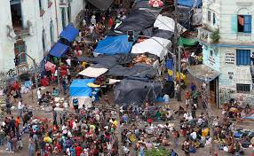
Uso de substâncias
Redução de danos e abstinência.

Slide 37
Avanços e conquistas
Crescente implantação de serviços (CAPS, RTs);
Experiências exitosas em algumas regiões;
Inclusão escolar;
Rede de Saúde mental e economia solidária.
Bar Bibitantã: https://vimeo.com/29198009
A chave da nossa casa: https://www.youtube.com/watch?v=vWKQRHCCi0Q

Slide 38
Implantação de caps no brasil

Slide 39
atividade
Assista trechos de dois vídeos: filme “Bicho de Sete Cabeças” (20 a 35’) e documentário: A chave da nossa casa Censo Psicossocial.
https://www.youtube.com/watch?v=F6Yky54edpo
https://www.youtube.com/watch?v=vWKQRHCCi0Q
Os vídeos demonstram de maneira viva duas concepções diferentes de problemas de saúde mental e de cuidado em saúde mental. Comente esses dois modelos, relacionando o discutido em aula com os filmes.

Slide 40
Referências
PRINCIPAL:
Reis AOA et al. Saúde Mental e Saúde Pública. In: Rocha AA, Cesar CLG e Ribeiro H. Saúde Pública: bases conceituais. 2ed. São Paulo: Atheneu; 2013.
COMPLEMENTAR:
Frayze-Pereira JA. O que é loucura? 10a ed. – São Paulo: Brasiliense, 1994.
Amarante, P. Saúde Mental e Atenção Psicossocial. Rio de Janeiro: Fiocruz; 2007.
Lancetti A, Amarante P. Saúde Mental e Saúde Coletiva. In: Campos GWS, Minayo MCS, Akerman M, Drumond Júnior M, Carvalho YM, organizadores. Tratado de Saúde Coletiva. São Paulo: Hucitec; 2006. p. 615-34.
Caminhos para a desinstitucionalização no Estado de São Paulo: censo psicossocial 2014 / organizadoras Alina Zoqui de Freitas Cayres ... [et al.]; autores Alina Zoqui de Freitas Cayres ... [et al.]. São Paulo : FUNDAP : Secretaria da Saúde, 2015.Brasil, Lei 10.216.
Brasil. Ministério da Saúde. Portaria no. 3088, de 23 de dezembro de 2011, republicada em 21 de maio de 2013. Institui a Rede de Atenção Psicossocial para pessoas com sofrimento ou transtorno mental, incluindo aquelas com necessidades decorrentes do uso de crack, álcool e outras drogas, no âmbito do Sistema Único de Saúde. Diário Oficial da União; 2013d.

Slide 41
Reformas Psiquiátricas
Três principais tendências críticas:
1. CRÍTICA À ESTRUTURA ASILAR:
movimentos das COMUNIDADE TERAPÊUTICAS (Inglaterra e Estados Unidos) e da PSICOTERAPIA INSTITUCIONAL (França).
2. ÊNFASE NA COMUNIDADE COMO LUGAR DE ATUAÇÃO:
movimentos da PSIQUIATRIA PREVENTIVA ou COMUNITÁRIA (Estados Unidos) e da PSIQUIATRIA DE SETOR (França).
3. RUPTURA COM O SABER MÉDICO SOBRE A LOUCURA: movimentos da ANTI-PSIQUIATRIA (Inglaterra) e da PSIQUIATRIA DEMOCRÁTICA (Itália).
Reformar todo o aparato manicomial: não apenas a construção física asilar, mas o conjunto de saberes e práticas científicas, sociais, legislativas e jurídicas.

